Slide 1

PROYECTO “FitPass”
PRESENTACIÓN FINAL CAPSTONE

Slide 2

PROYECTO “FitPass”
Manolo Díaz
Scrum Master y Product Owner
planificación de sprints, arquitectura y coordinación.
INTEGRANTES DEL PROYECTO
Amaro Herrera
Desarrollador Fullstack
frontend/backend, integración y pruebas.
Johanna Fuhrop
Desarrolladora Fullstack
bases de datos y reglas de acceso.
Notes:
Especificar bien los roles, y funciones desempeñadas, no pueden haber dos scrum master por obvias razones.

Slide 3
PROYECTO “FitPass”
DESCRIPCIÓN DEL PROYECTO
Problema o dolor
Gym Health destina actualmente 9 millones de pesos mensuales al arriendo de un sistema de control de acceso provisto por un tercero.
La solución es costosa y representa un gasto significativo en la operación.
Presenta limitaciones de personalización, ya que no se ajusta completamente a las reglas de negocio del gimnasio.
Genera una dependencia tecnológica hacia el proveedor externo, reduciendo la autonomía de la organización.
Propuesta de solución
Un sistema de control de acceso propio para Gym Health, diseñado específicamente para su operación:
Una solución más económica y sostenible, que reduce el gasto actual.
Adaptada a las reglas de negocio del gimnasio, asegurando mayor eficiencia en la gestión de accesos.
Propiedad total del sistema (software y hardware), evitando la dependencia de proveedores externos.
Posibilidad de escalar y evolucionar la solución a futuro según los requerimientos del gimnasio.

Slide 4
PROYECTO “FitPass”
Objetivo General
Garantizar un acceso seguro, rápido y confiable a los gimnasios de Gym Health mediante reconocimiento facial, reduciendo costos y eliminando la dependencia de proveedores externos.
Objetivos Específicos
Lograr que socios y colaboradores puedan entrar en menos de 2 segundos con solo su rostro.
Reducir al menos un 60% los costos anuales de control de acceso en comparación con el sistema actual.
Permitir que el gimnasio defina sus propias reglas de acceso (por horarios, tipos de usuarios o membresías).
Mantener un registro automático de todos los accesos, para tener trazabilidad clara y confiable.

Slide 5
PROYECTO “FitPass”
Alcance y limitaciones del proyecto
El sistema FitPass entregará al gimnasio Gym Health una solución propia de control de acceso con reconocimiento facial, que permitirá:
Registrar a los socios, colaboradores en el sistema mediante enrolamiento facial y controlar el ingreso con torniquete automático en menos de 2 segundos.
Aplicar reglas de acceso según rol, horario o membresía.
Garantizar la seguridad y trazabilidad de los datos personales y biométricos.
Limitaciones del Proyecto
No incluye integración con sistemas de pago.
Quedan fuera funcionalidades avanzadas de analítica o BI.
Se limita al control de acceso, sin cubrir gestión de clases o reservas.
Notes:
El alcance debe abarcar lo que vamos a entregar si o si.

Slide 6

PROYECTO “FitPass”
Metodología de trabajo para el desarrollo del proyecto
El proyecto se desarrollará en un plazo de 8–10 semanas.
Se planificaron 2 releases principales:
Release 1: enrolamiento facial y acceso básico al gimnasio.
Release 2: reglas de acceso, reportes de asistencia y seguridad de datos.
Eventos:
Sprint Planning
Daily Scrum
Sprint Review
Sprint Retrospective
Notes:
como lo aplicamos, cuantos sprint, releases

Slide 7
PROYECTO “FitPass”
Release Plan del desarrollo del proyecto
* Utilizar cronograma de inicio, indicando el cumplimiento al término del proyecto
Story Mapping

Slide 8
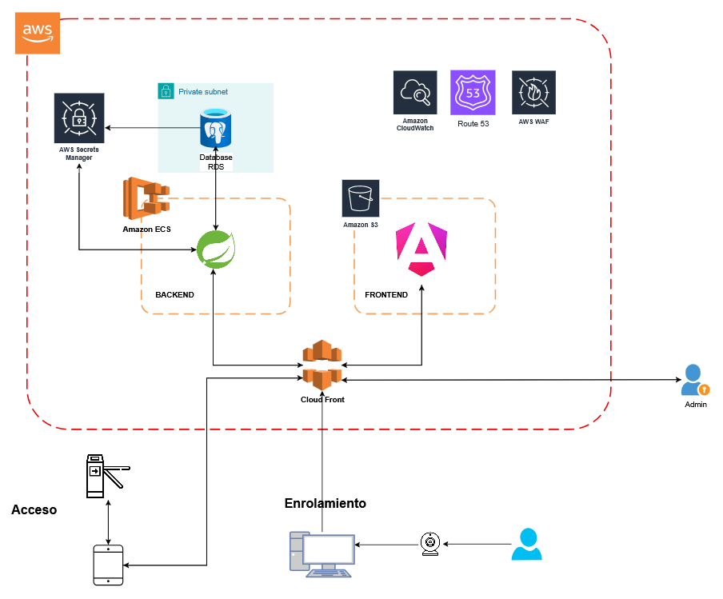
PROYECTO “FitPass”
Arquitectura del software

Slide 9

PREGUNTAS

Slide 10
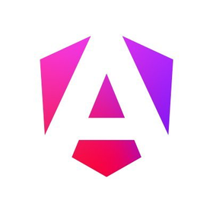




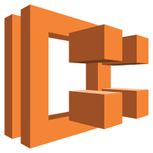

PROYECTO “FitPass”
Tecnologías utilizadas
Angular
Spring Boot
PostgreSQL
+
pgvector
aws
RDS
aws
ECS
aws
secrets manager
aws
S3

